Slide 1
Momentum lineal
Cátedra de Física

Slide 2

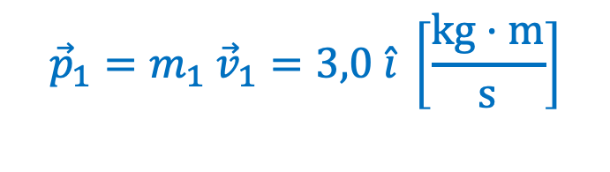
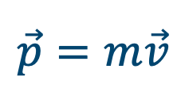



Momentum lineal
El momentum lineal (o cantidad de movimiento lineal) de un cuerpo se define como el producto entre su masa y su velocidad:
$$\vec{p}=m\vec{v}$$
Es una cantidad vectorial y su unidad en el SI son [kg·m/s]
Un ejemplo sencillo:
$$v_{1}=2,0 [m/s]$$
$$\hat{j}$$
$${\vec{p}}_{1}=m_{1} {\vec{v}}_{1}=3,0 \hat{i} \left[\frac{kg·m}{s}\right]$$
$$m_{1}=1,5 [kg]$$
$$\hat{i}$$

Slide 3
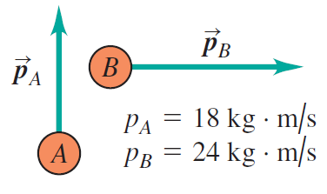

Momentum lineal de un sistema
El momentum lineal de un sistema compuesto por más de un cuerpo, se escribe como la suma vectorial de todos los momentum lineales individuales
$${\vec{P}}_{total}={\vec{p}}_{1}+{\vec{p}}_{2}+{\vec{p}}_{3}$$
$${\vec{p}}_{1}$$
$${\vec{p}}_{3}$$
$${\vec{P}}_{total}$$
Ejemplo: ¿cuál es el momento lineal total?
$${\vec{p}}_{2}$$

Slide 4
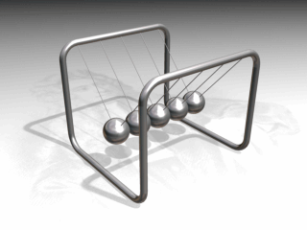
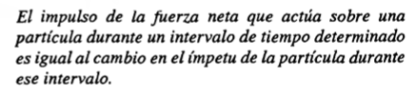

Conservación del momentum lineal
En ausencia de fuerzas externas o si las fuerzas externas suman cero, el momentum lineal total de un sistema es una constante, es decir se conserva
$$\vec{F}=\frac{d{\vec{P}}_{total} }{dt}=\vec{0} → {\vec{P}}_{total}=constante$$
El impulso de la fuerza neta que actúa sobre una partícula durante un intervalo de tiempo determinado es igual al cambio en el Momentum de la partícula en ese intervalo.
Una colisión es un evento en el cual dos o más cuerpos interactúan y cambian su estado de movimiento. El momentum lineal de este sistema aislado siempre se conserva.
$${\vec{P}}_{inicial}={\vec{P}}_{final}$$

Slide 5
Colisiones elásticas
Se habla de colisiones elásticas cuando, además de conservarse el momentum lineal del sistema, se conserva la energía. En la práctica, este tipo de colisiones ocurren solo entre partículas atómicas o subatómicas. A pesar de eso, hay colisiones a nivel macroscópico que pueden considerarse como elásticas (como una colisión entre bolas de pool, por ejemplo).

Slide 6
Colisiones inelásticas
Cuando las colisiones no conservan la energía, suelen llamarse colisiones inelásticas. En este tipo de colisiones, sólo se conserva el momentum lineal del sistema pero no la energía.

Slide 7
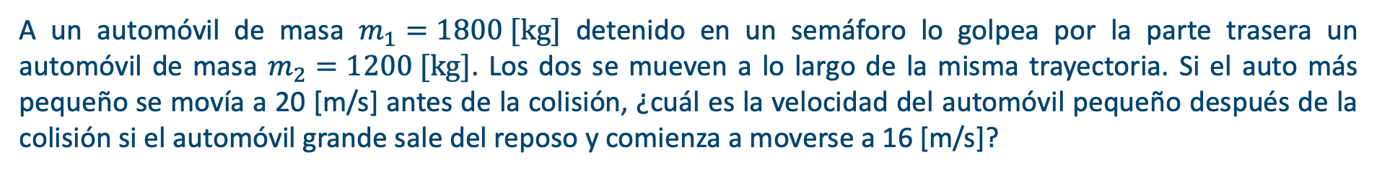
Ejercicio: colisión entre automóviles
A un automóvil de masa $m_{1}=1800 [kg]$ detenido en un semáforo lo golpea por la parte trasera un automóvil de masa $m_{2}=1200 [kg]$. Los dos se mueven a lo largo de la misma trayectoria. Si el auto más pequeño se movía a 20 [m/s] antes de la colisión, ¿cuál es la velocidad del automóvil pequeño después de la colisión si el automóvil grande sale del reposo y comienza a moverse a 16 [m/s]?
$$v_{2}=20 [m/s]$$
$$v_{1}=0$$
$$v_{2}^{′}=?$$
$$v_{1}^{′}=16 [m/s]$$
Antes de la colisión Después de la colisión

